Slide 1
Heinrich von Ferstel 07.07.1828 - † 14.07.1883
Vystudoval polytechniku
Dále malbu na akademii a architekturu na akademii (1847-50)
1866-83 profesor na polytechnice

Slide 2
Zámek Trmice, spolu s Friedrich August Stache, 1852-67

Slide 3
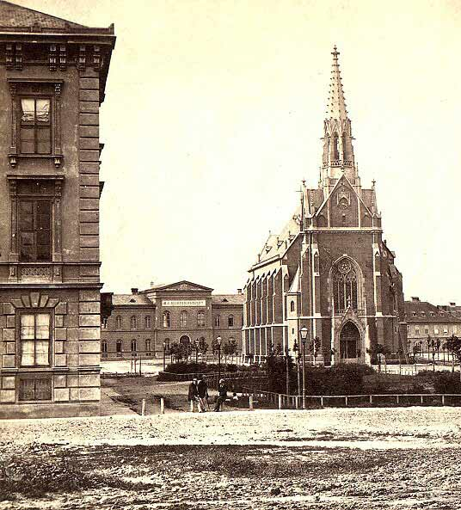
Votivkirche 1856-79 1867 1864-77

Slide 4
Palác arcivévody Ludvíka Viktora 1866 Villa Wartholz v Reichenau an der Rax 1872 pro Karla Ludvíka

Slide 5
Berglův palác, 1860-63

Slide 6
Univerzita 1873-84

Slide 7
Triumphbogen der Wienerberger Ziegelfabiks- und Baugesellschaft für die Wiener Weltausstellung im Prater 1873 Llloyd Austriatioc, Terst 1883

Slide 8
k. k. Österr. Museum für Kunst und Industrie Heinrich Ferstel, 1868-1871

Slide 9
Rudolf Eitelberger von Edelberg (1817, Olomouc 1885, Vídeň)
1852 - První profesor DU v RU
Ředitel muzea i školy

Slide 10
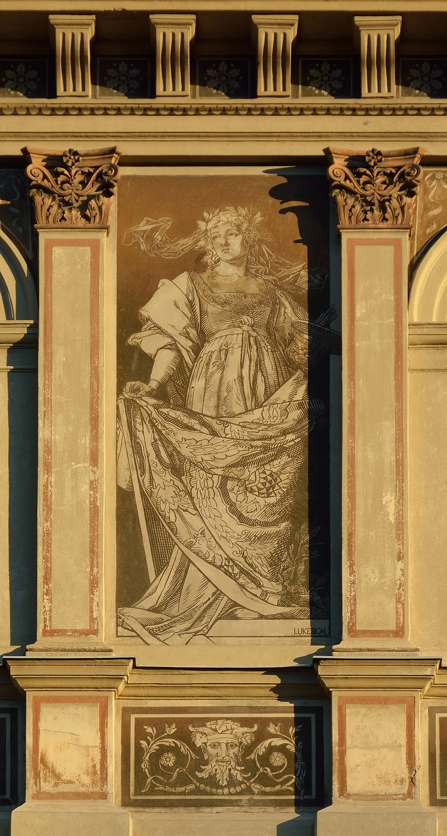
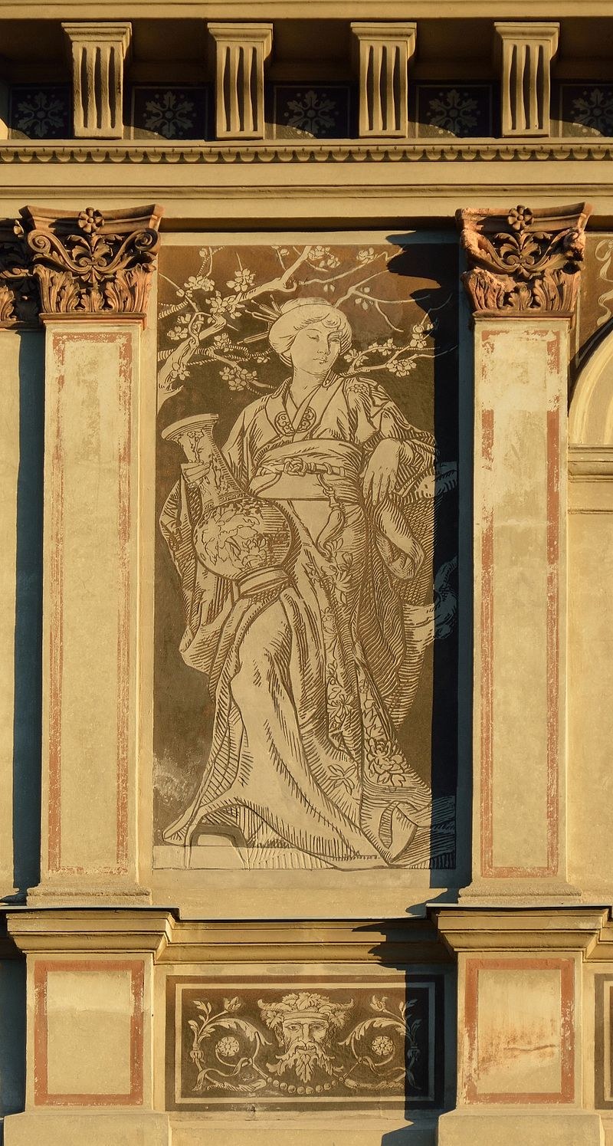

Slide 11
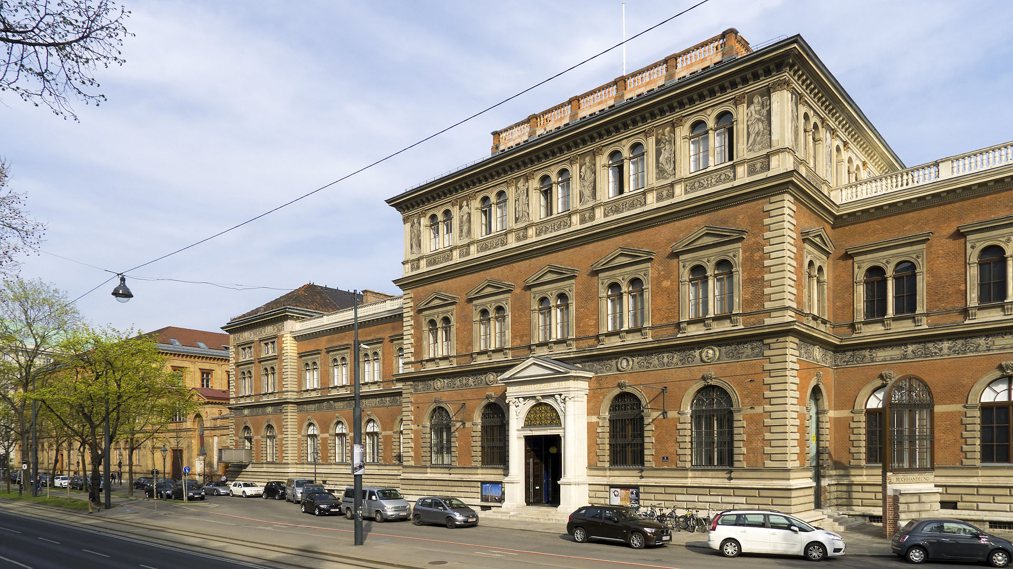
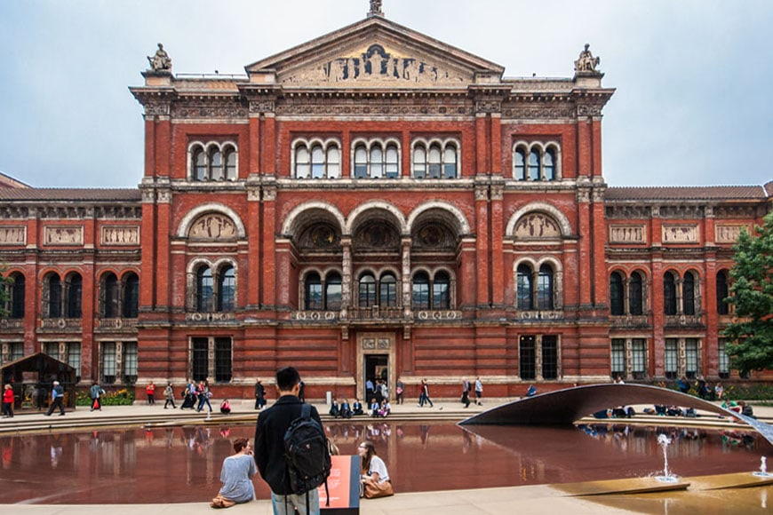

Slide 12
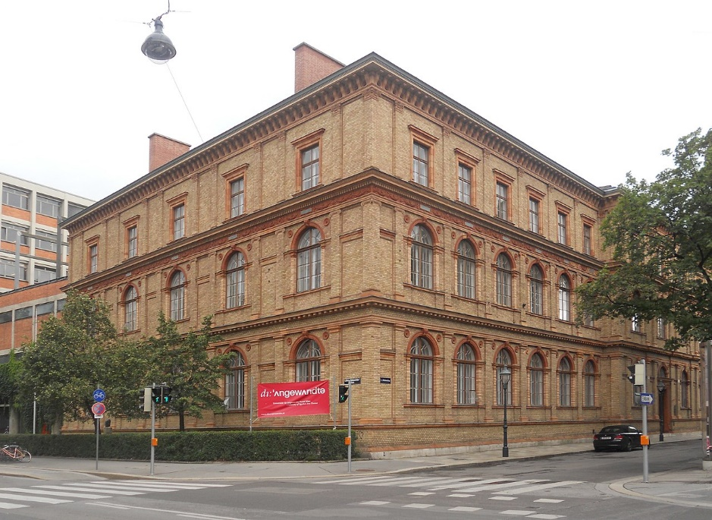
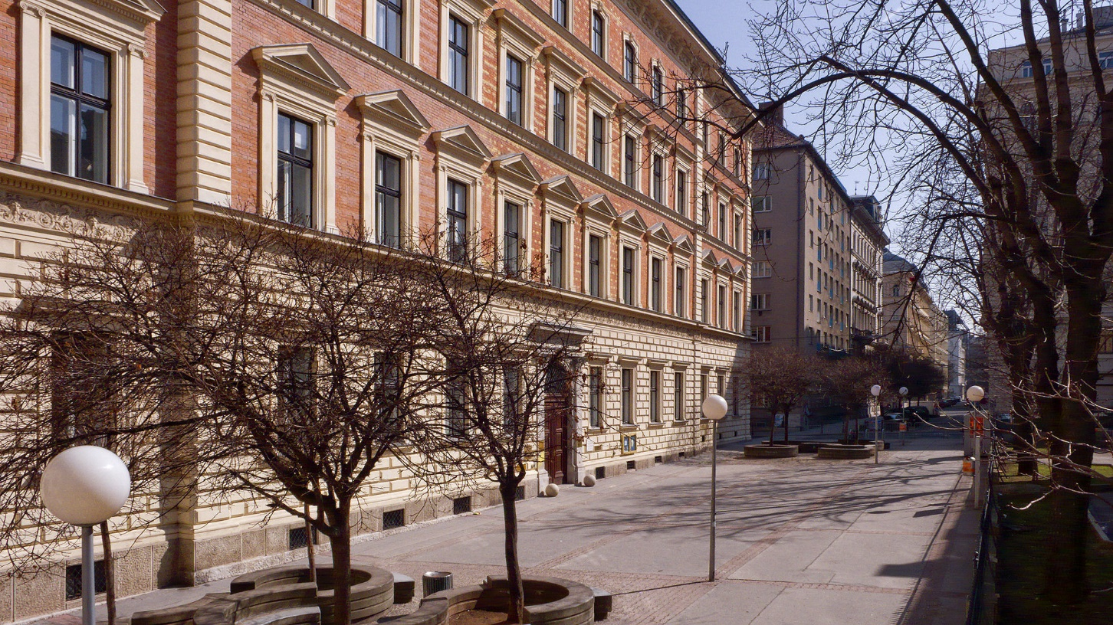
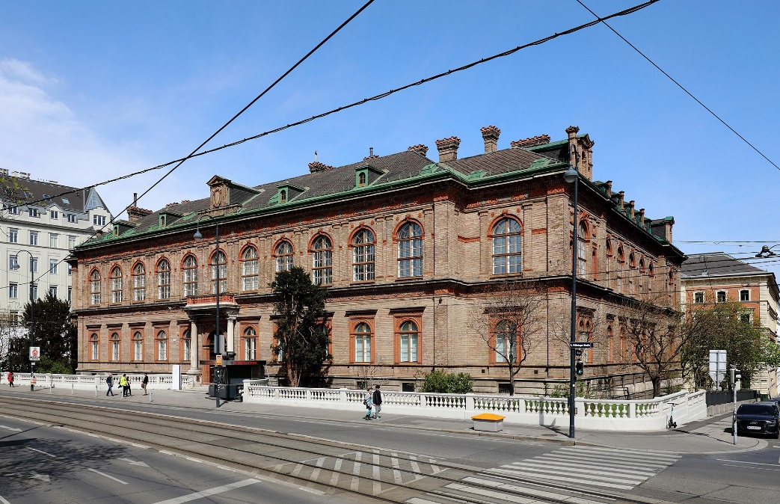
Kunstgewerbeschule 1877 Gymnázium 1866-71 Chemisch-Pharmazeutisches Institut der Universität Wien 1869-72

Slide 13
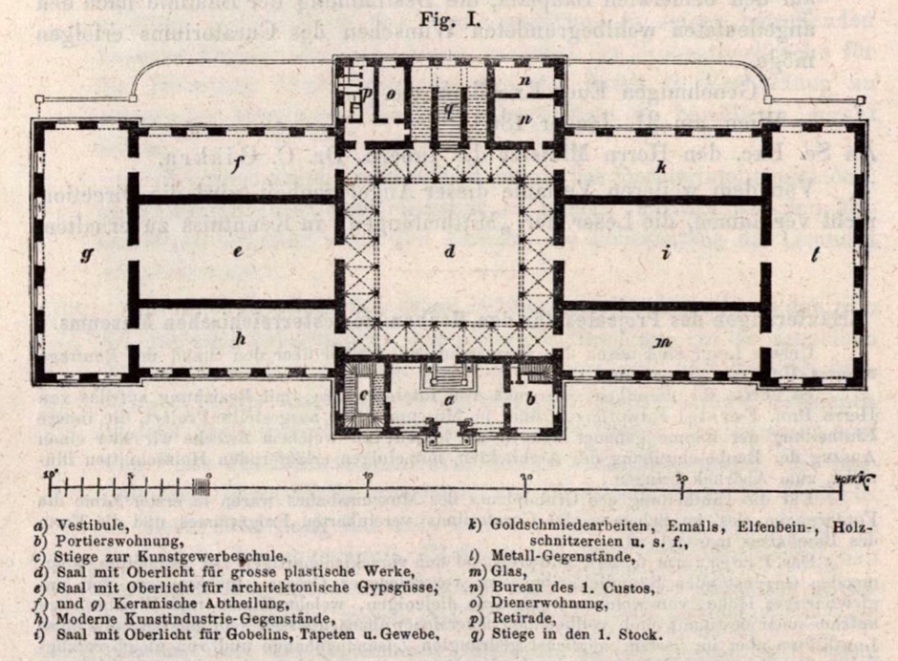

Slide 14
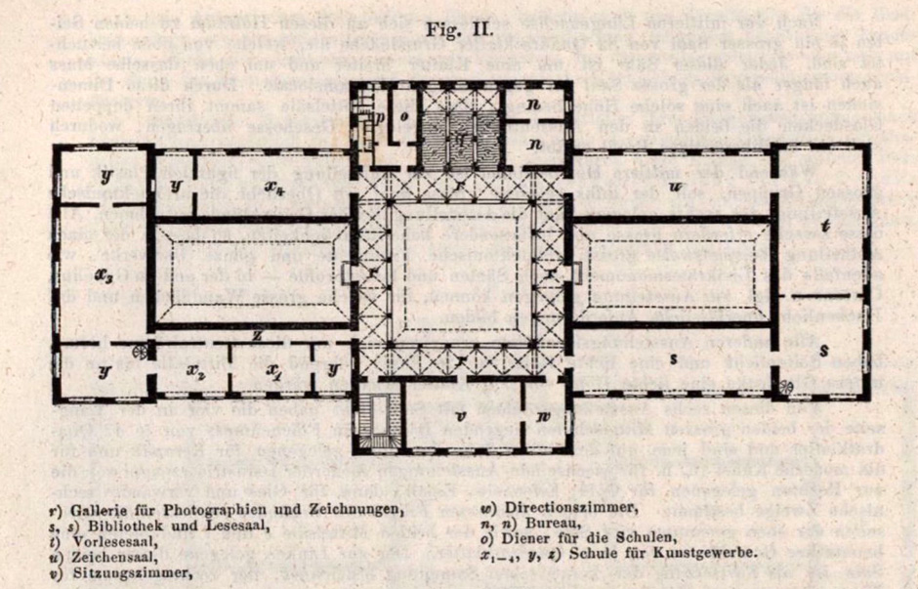

Slide 15
Victoria and Albert Museum, Francis Fowke 1864-69 a Aston Webb 1899–1909

Slide 16
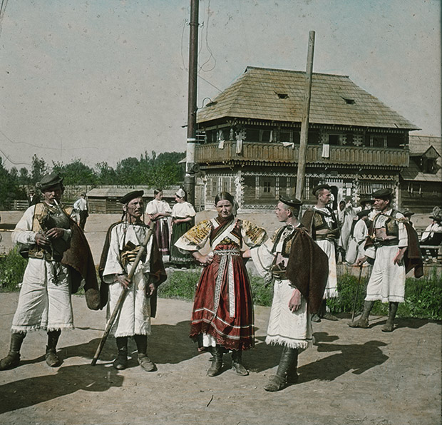
Národopisná výstava českoslovanská 1895

Slide 17
Průmyslové muzeum pro východní Čechy Chrudim, Jan Vejrych 1897-1901 Muzeum Moravská Třebová 1906, Franz Habicher

Slide 18
Muzeum království českého, J. Schulz 1885-1891 KHM, Semper a Hasenauer 1871-91

Slide 20
Jihočeske muzeum v Českych Budějovicich, Viktor Schwerdtner 1898-1901

Slide 23
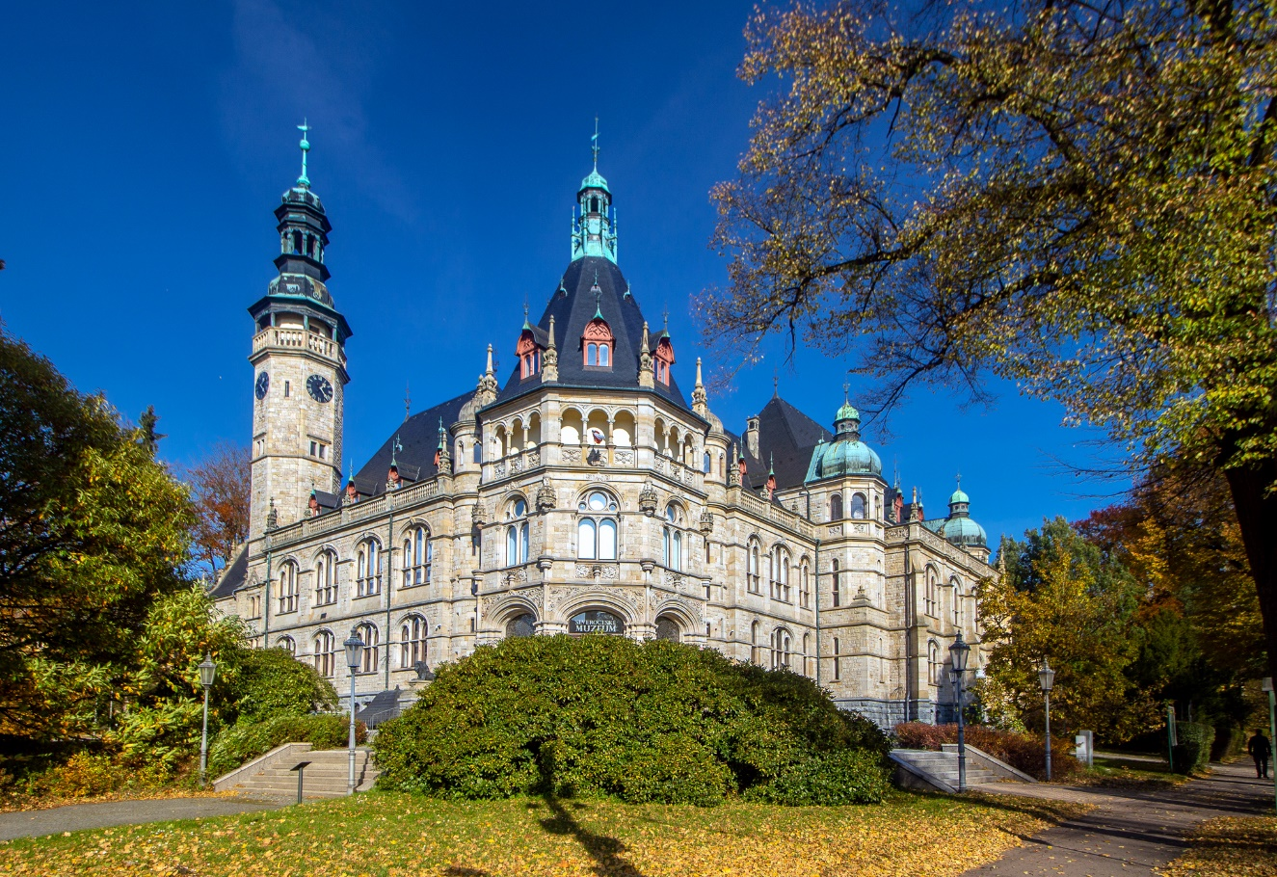
uměleckoprůmyslové muzeum v Liberci 1898, F. Ohmann a H. Grisebach

Slide 24
Městské muzeum, Hradec Králové, Jan Kotěra, 1906–1913

Slide 25
Dům umění v Brně, Heinrich Carl Ried (1911) / Dům umělců v Hodoníně, Antonín Blažek (1913)

Slide 26
Muzeum podle Sempera 1852

Slide 29
Johann G. Schoen, Uměleckoprům. Muzeum Brno 1877 Johann Scheiringer a Franz Kachler. Muzeum pro umění a živnosti Opava, 1893–1895

Slide 31
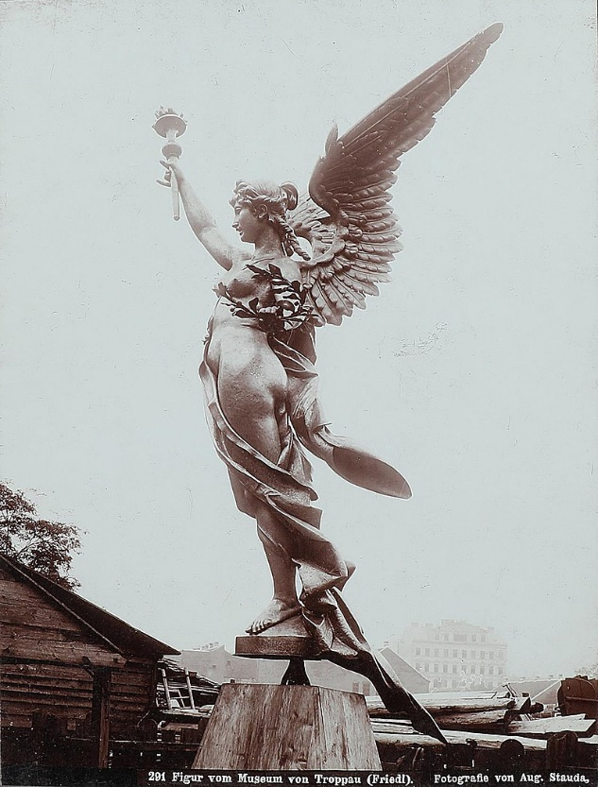

Slide 32
